Slide 1
Skapa resultatnoteringar
Innehåll | Sida
Om resultatnoteringar | 1-2
Skapa en resultatnotering | 3-4
Ändra eller ta bort en resultatnotering | 4
Koppla resultatnoteringar | 5-7
Ändra eller ta bort koppling | 7
Om resultatnoteringar
Resultatnoteringar är en typ av anteckningar som kan stödja resultatrapporteringen i Ladok. Noteringar kan rapporteras in löpande under kursens gång. När resultat (betyg + examinationsdatum) sedan ska rapporteras får du en enkel översikt över studentens prestationer på kursen.
Resultatnoteringar är aldrig obligatoriska att fylla i, och ger inga högskolepoäng.
Resultatnoteringar är synlig för all personal som jobbar i Ladok, t.ex. för:
Dig som rapporterar resultat.
Examinatorn som attesterar resultatet
Administratören för kursen
Det är valbart om noteringen ska vara synlig för studenten. Om noteringen görs synlig kommer studenten se den först när hela resultatet (betyg + examinationsdatum) är attesterat.
Senast uppdaterad: 2021-09-13
Version av Ladok vid senaste uppdatering: 1.74.0

Slide 2
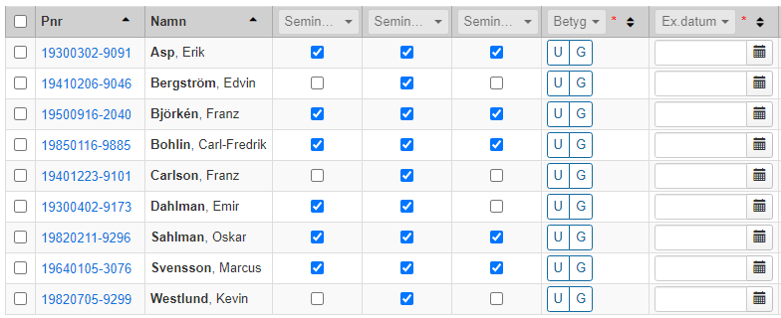
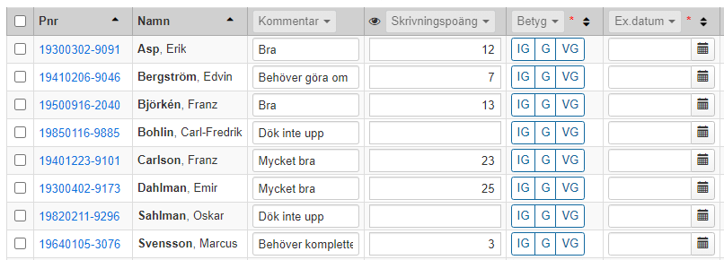
Om resultatnoteringar (forts.)
Två exempel på hur resultatnoteringar kan användas:
Exempel 1:
I denna modulen finns flera seminarier som studenterna ska delta på. Resultatnoteringar används för att ”bocka av” när en student har deltagit på ett seminarium. När betyg ska rapporteras in ser du snabbt vilka studenter som har deltagit på alla seminarier.
Exempel 2:
Resultatnoteringar används för att skriva en kommentar som bara personal i Ladok kan se, samt för att notera skrivningspoäng på en tentamen (som studenten kommer kunna se). När resultat ska rapporteras in kan du använda noteringarna som stöd för att rapportera betyg.

Slide 3
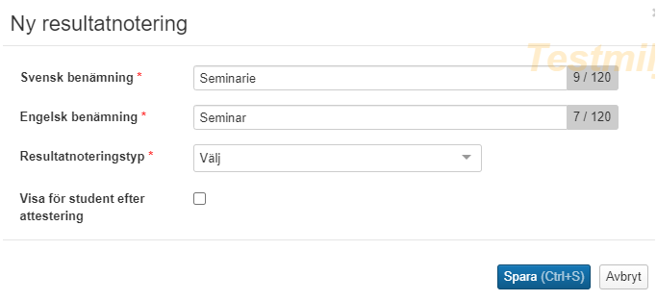
Skapa resultatnoteringar
Handhavande: skapa resultatnoteringar
Gå till kursen. Klicka på den på startsidan eller sök fram kurstillfället i sökfälten på startsidan.
Gå till fliken ”Resultatnoteringar”
I raden för den modul eller resultat på kurs som du vill skapa resultatnoteringar för: klicka på Ny resultatnotering → Ny resultatnotering respektive Ny resultatnotering skrivningspoäng ”Ny resultatnotering skrivningspoäng” har en fast benämning (”Skrivningspoäng”) och är alltid numerisk. Du kan bara skapa en ”Resultatnotering skrivningspoäng” för varje modul.
I dialogrutan: Ange benämning (håll benämningen kort för bättre översikt), resultatnoteringstyp och om resultatnoteringen ska visas för studenten. Om resultatnoteringen visas för studenten så gör den det efter hela resultatet (betyg + examinationsdatum) har attesterats.
Spara (kortkommando: Ctrl + S)
Resultatnoteringar hanteras i två steg, de behöver inte göras av samma person.
Steg 1: Skapa resultatnoteringen, se beskrivning nedan.
Steg 2: Rapportera på resultatnoteringen. Detta görs av dig som rapporterar resultat. Hur du gör detta är beskrivet i Lathunden ”Rapportera på modul eller kurs”.
2
3
4
5

Slide 4
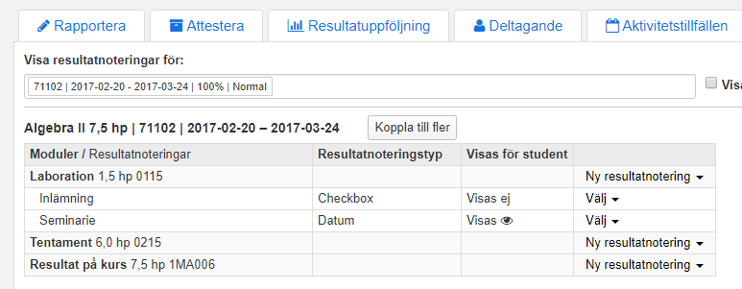
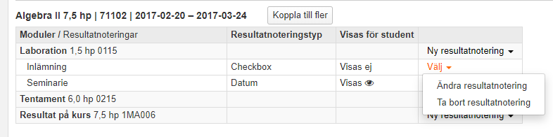
Skapa resultatnoteringar (forts.)
Resultatnoteringen har nu skapats och kan börja användas för att rapportera in noteringar.
I fliken ”Resultatnoteringar” listas resultatnoteringarna under den modul som den skapats för.
Ändra eller ta bort resultatnotering
Innan en notering har rapporterats in för resultatnoteringen kan du välja att:
Ändra resultatnoteringen (beskrivning, typ eller om den ska visas för studenten)
Ta bort resultatnoteringen
Efter en notering har rapporterats in för resultatnoteringen kan du bara välja om resultatnoteringen ska visas för studenten eller ej.

Slide 5
Koppla resultatnoteringar
Resultatnoteringar skapas per kurstillfälle, d.v.s. de används bara på det kurstillfälle de skapats för. Dock är det möjligt att ”koppla” resultatnoteringarna till fler kurstillfällen om samma uppsättning av resultatnoteringar ska användas för andra kurstillfällen.
Kopplingen gäller för hela uppsättningen
Det är hela uppsättningen av resultatnoteringar som kopplas till det/de andra kurstillfällena.
Efter kopplingen har gjorts kan du lägga till eller ta bort resultatnoteringar på ett kurstillfälle utan att de andra kurstillfällena berörs.
Ändringar görs på alla kopplade tillfällen
Görs ändringar på en kopplad resultatnotering (t.ex. ny benämning) kommer detta ändras på samtliga kurstillfällen som har en koppling till resultatnoteringen.
Rapporterade värden kopplas
Resultatnoteringen inklusive eventuella värden som har rapporterats in, kopplas till andra kurstillfällen.
Exempel: En student har på HT15 fått ”12” inrapporterat på en resultatnotering och det sparas som ”utkast”. Studenten fullföljer inte modulen och inget betyg rapporteras in. Senare omregistreras studenten på ett kurstillfälle HT16. Resultatnoteringen ”12” följer med till kurstillfället HT16.
Exempel:
1
Resultatnoteringar har skapats för ett kurstillfälle.
2
Resultatnoteringarna kopplas till ett nytt kurstillfälle. Alla resultatnoteringar kopieras över.
3
Eventuella ändringar kan göras efter kopplingen har genomförts, t.ex:
Kurstillfälle, HT15
Kurstillfälle, HT16
Modul A
Modul A
Skapa ny resultatnotering för modulen
Resultatnotering
”Inlämningsuppgift”
Resultatnotering
”Inlämningsuppgift”
Resultatnotering
”Närvaro seminarium”
Resultatnotering
” Närvaro seminarium”
Ta bort en resultatnotering
Modul B
Modul B
Resultatnotering
”Skrivningspoäng”
Resultatnotering
”Skrivningspoäng”

Slide 6
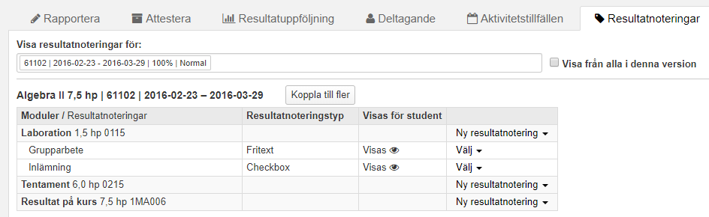
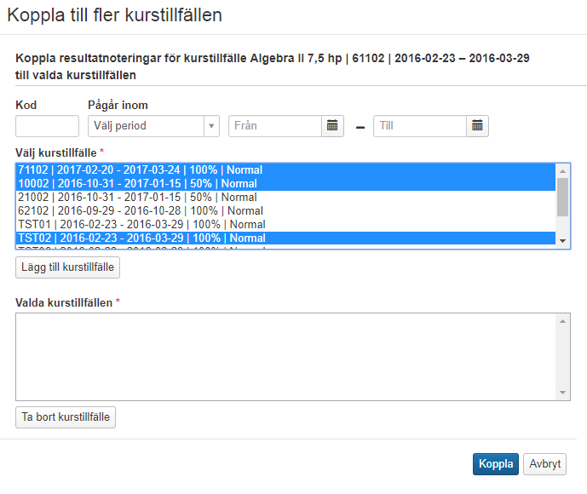
Koppla resultatnoteringar (forts.)
Handhavande: Koppla resultatnoteringar
Gå in på kurstillfället och välj fliken ”Resultatnoteringar”
Klicka på ”Koppla till fler”
I dialogrutan som öppnas: sök fram den eller de kurstillfällen som resultatnoteringarna ska kopplas till. Du kan bara välja kurstillfällen inom samma kursversion.
Markera kurstillfällena och klicka på ”Lägg till kurstillfälle”
Spara (kortkommando: Ctrl + S)
1
2
3
4
5

Slide 7
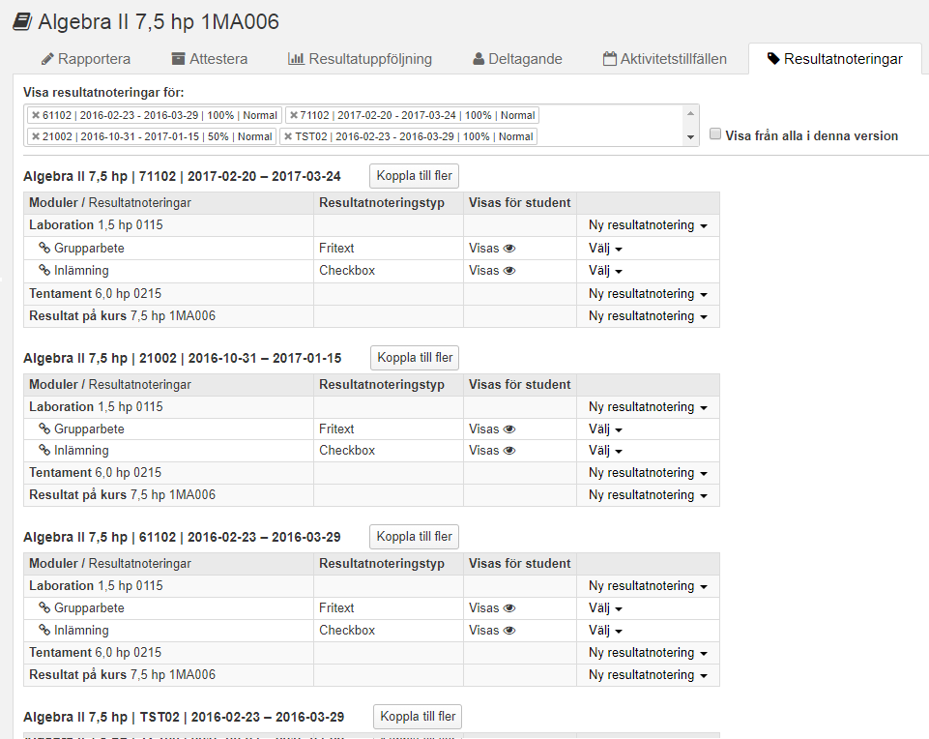
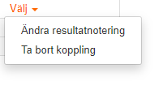
Koppla resultatnoteringar (forts.)
Hela uppsättningen av resultatnoteringar har nu kopplats till de valda kurstillfällena.
Ändra eller ta bort koppling
Du kan välja att ta bort eller lägga till nya resultatnoteringar för respektive kurstillfälle nu, innan en notering har rapporterats in för en student.
Notera att om du ändrar en resultatnotering nu genomförs ändringen för samtliga kurstillfällen som resultatnoteringen är kopplad till.

